Slide 1
Проект: Вюрцбургский кафедральный собор( Собор Святого Килиана).
Подготовили:
Жилавская Екатерина
Нетеплюк Дарья

Slide 2
История создания
Собор Святого Килиана — одна из четырех самых больших романских церквей Германии, а его огромные башни видны в Вюрцбурге практически отовсюду. Вюрцбургский кафедральный собор (Собор Святого Килиана) был построен в 1042—1188 годах над мощами ирландского монаха Килиана, одного из первых, кто принес в будущую Франконию христианство (был убит в 689 году).

Slide 3
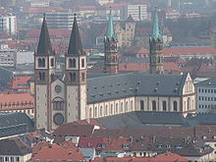
Во время Второй Мировой Войны собор был разрушен. Стены обрушились в 1946. После долгих споров о стиле восстанавливаемого собора, договаривались о сохранении смеси готического, романского и барочного стилей. Внешний вид основывается на романском стиле, тогда как внутренне убранство – это пышное барокко.

Slide 4
Особенности строения:
Интерьер церкви выполнен в стиле барокко. Особенно интересны надгробия епископов (начиная с 1190 года), в том числе надгробие Рудольфа II фон Шеренберга, выполненное в самом конце XV века великим скульптором Тильманом Рименшнейдером. Орган 1968 года работы фон Кляйса — один из самых больших органов Германии.

Slide 5
Собор строился около 150 лет.
Капелла, сооруженная архитектором Бальтазаром Нойманном в северном нефе собора для епископов Шенборнских.

Slide 14
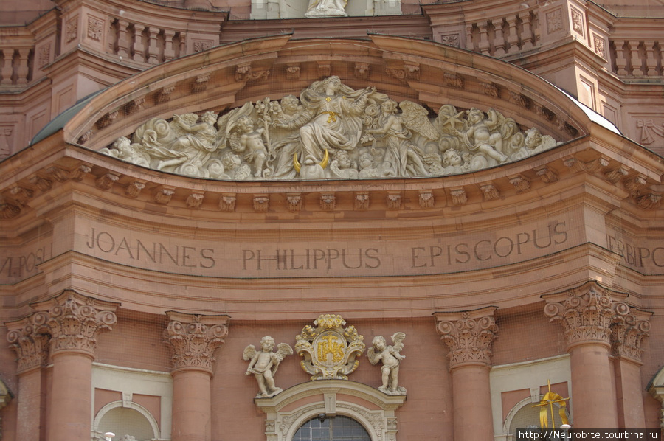

Slide 15
В создании макета мы использовали:
Картонные коробки
Потолочную плитку
Клей
Зубочистки
Циферблат наручных часов
Бумага
Краски гуашь
Золотой картон

Slide 16
Фотоистория создания макета

Slide 17
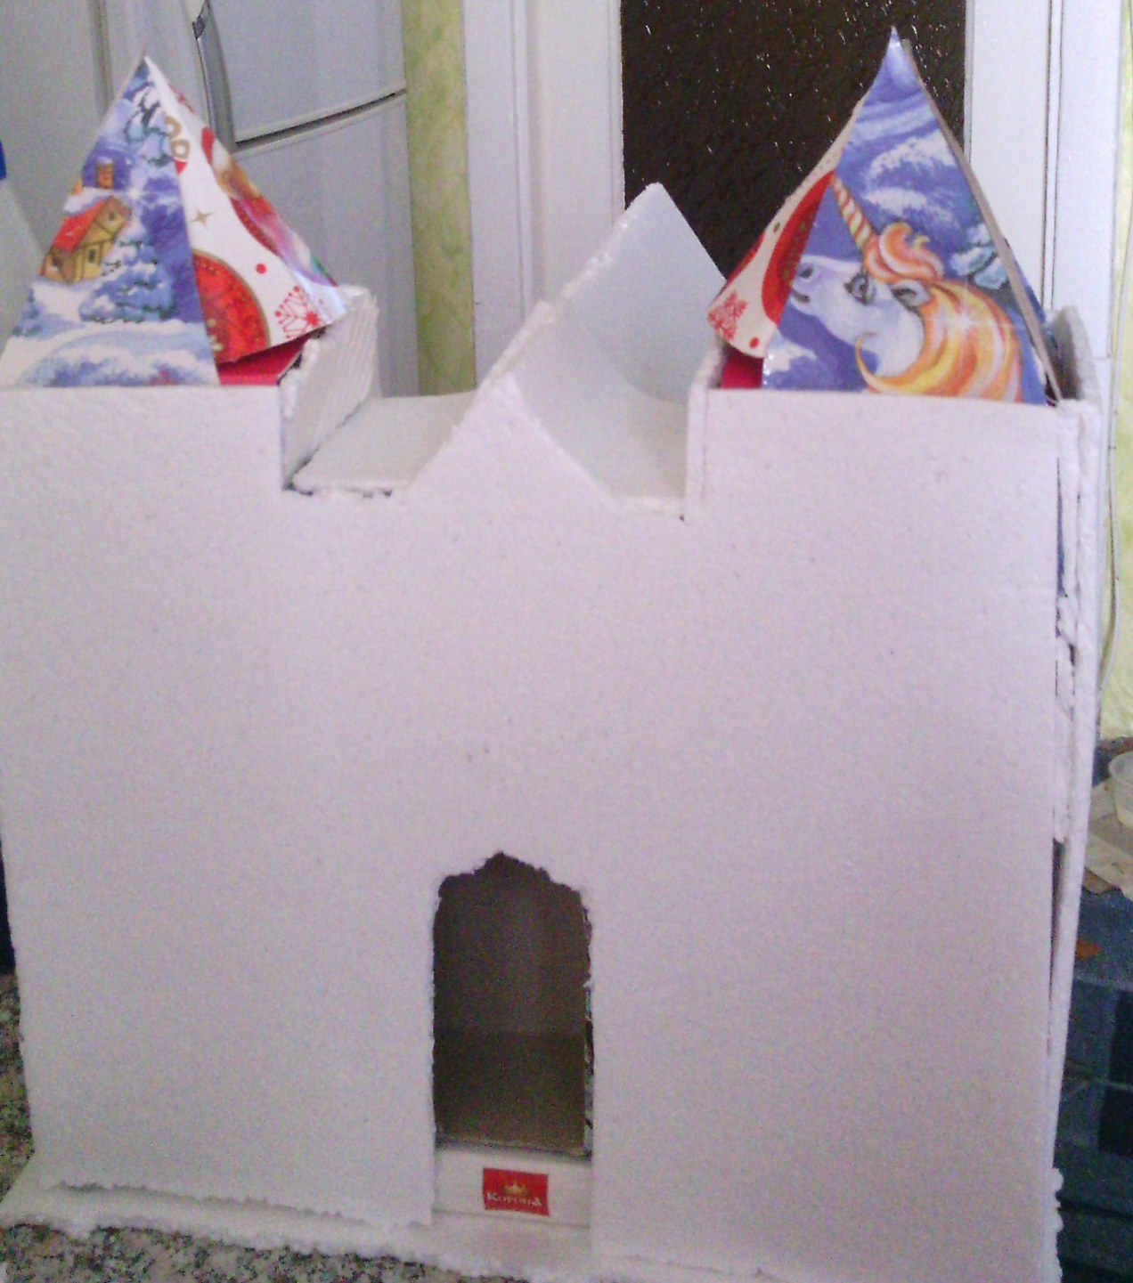

Slide 18
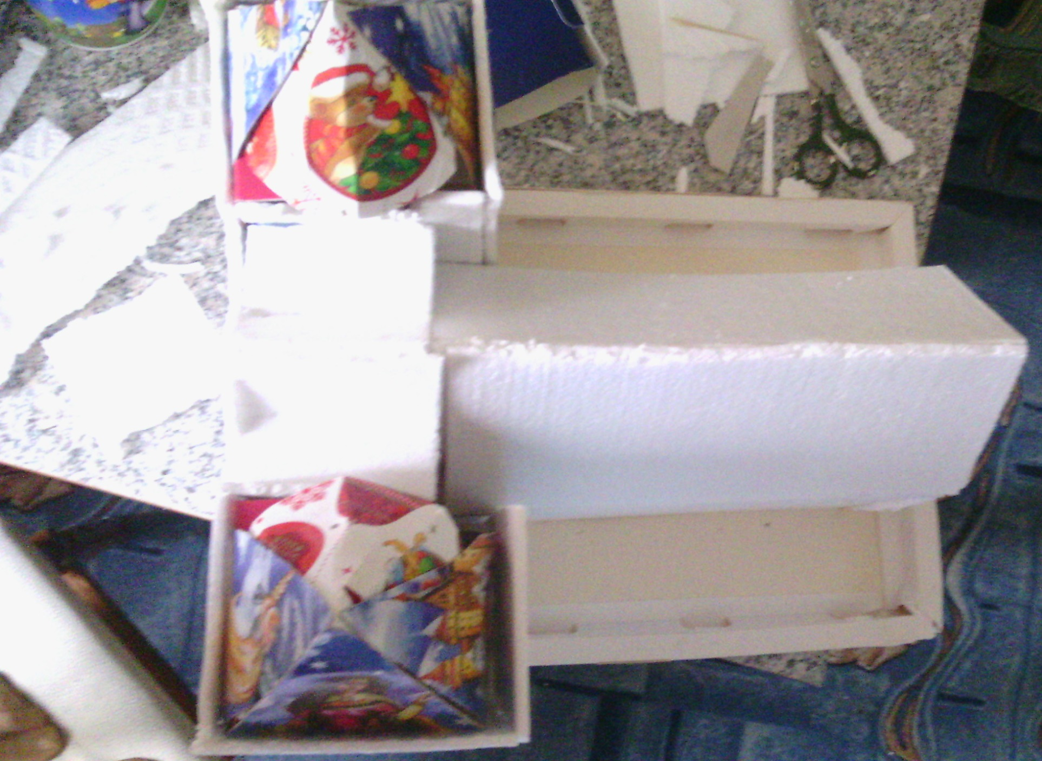

Slide 19
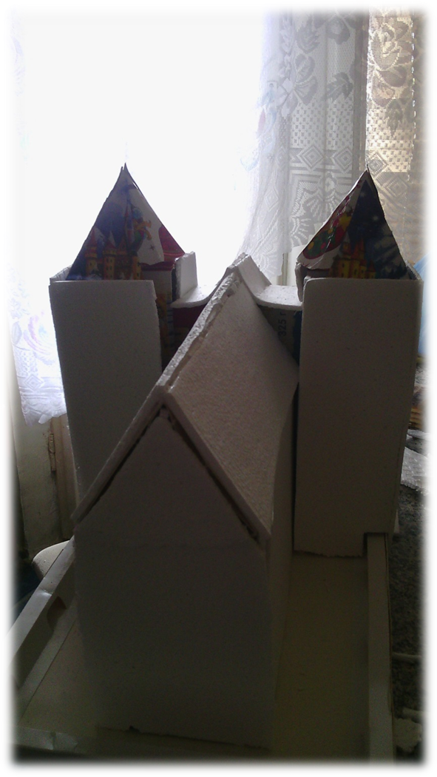

Slide 20
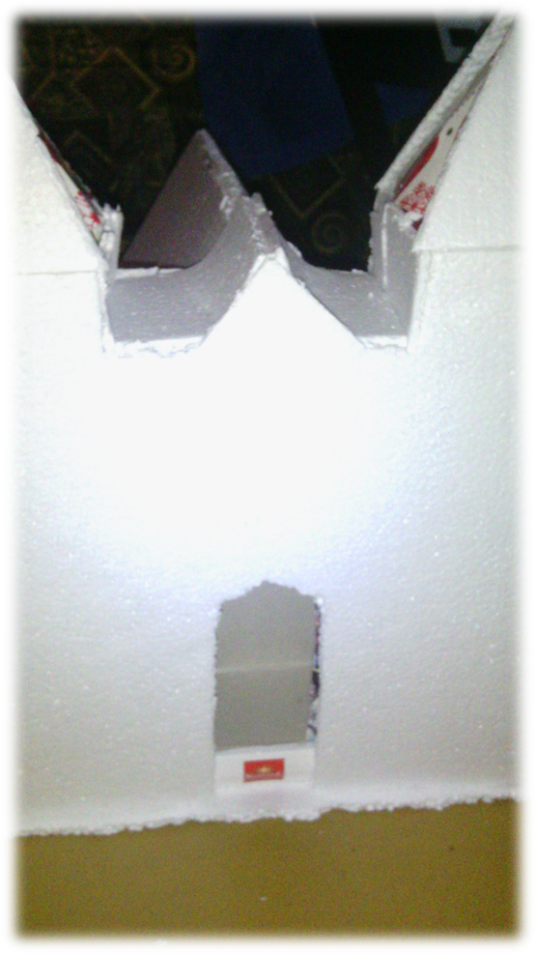

Slide 21
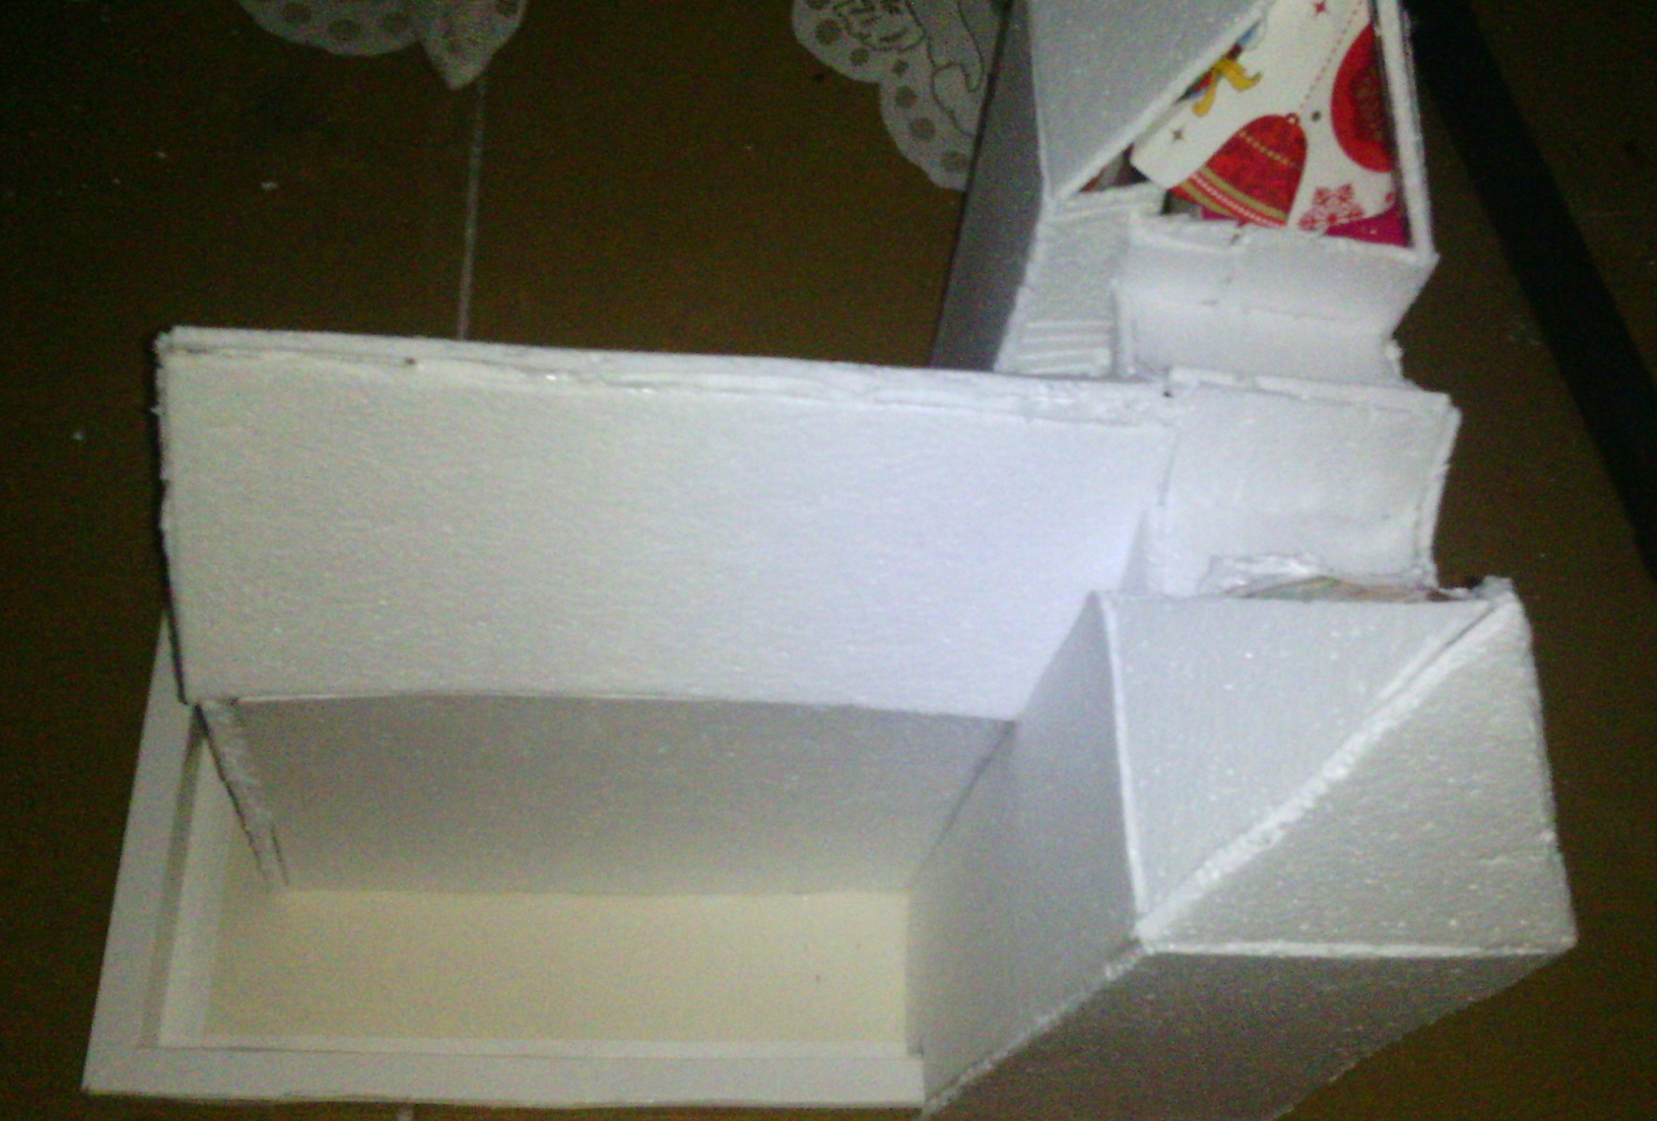

Slide 22
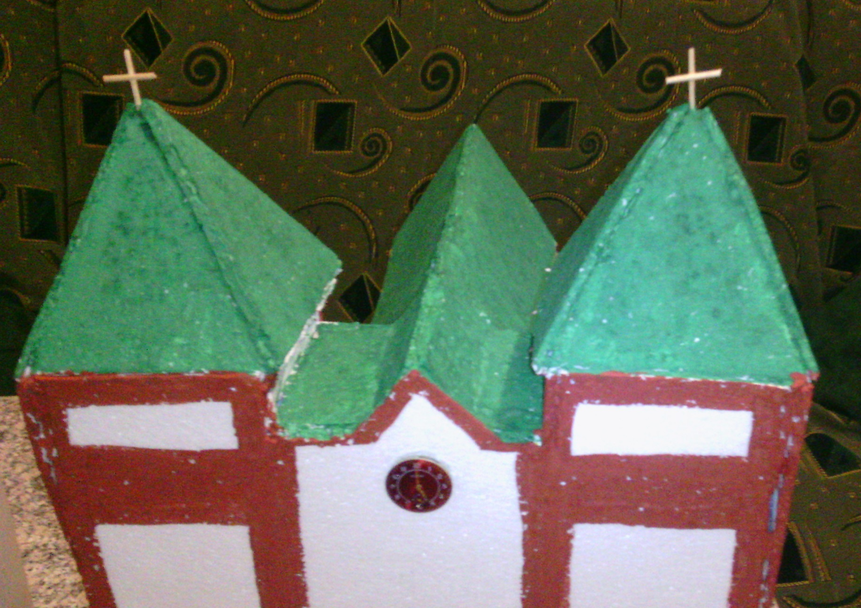

Slide 23
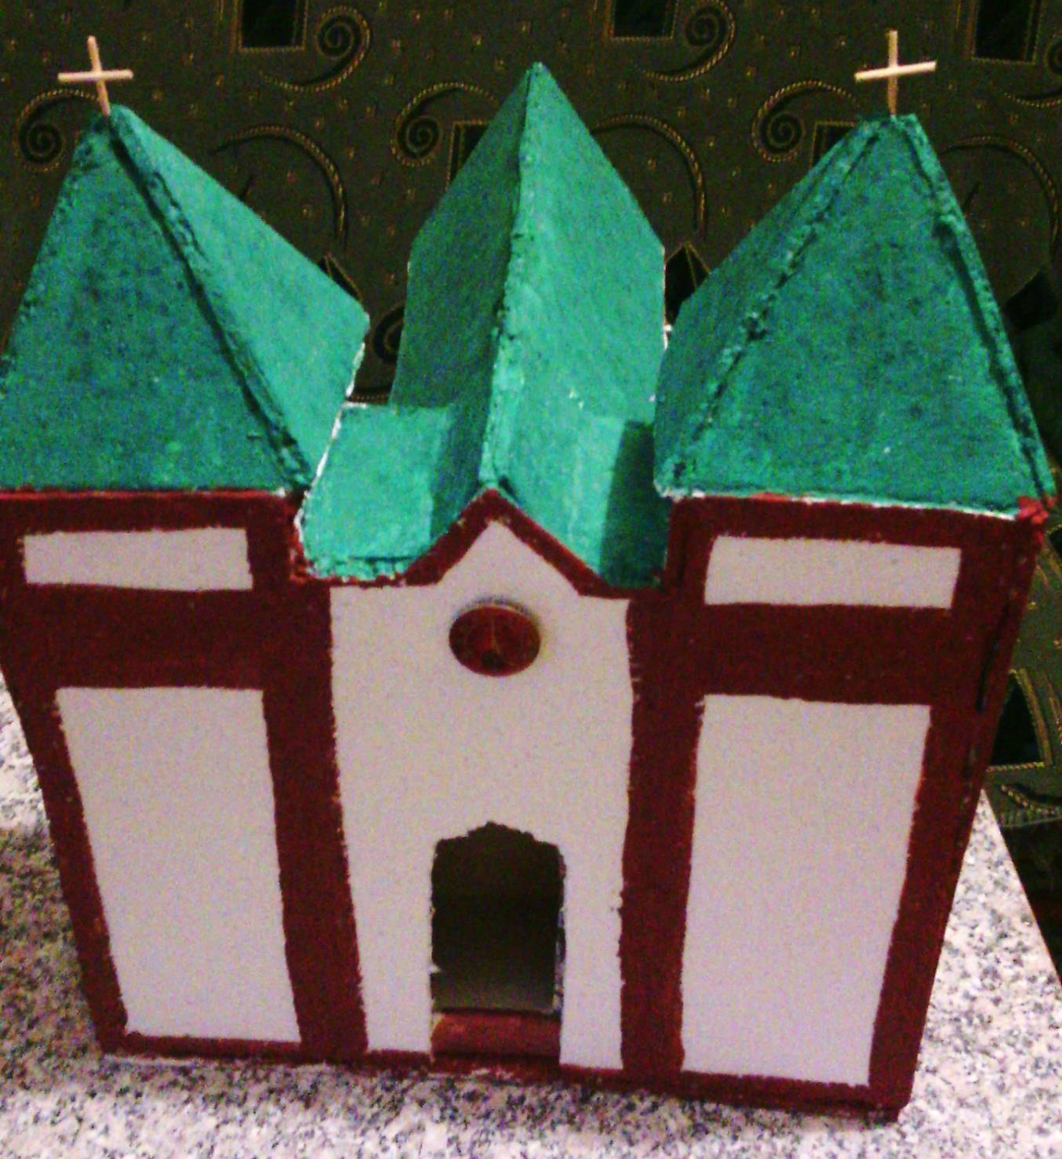

Slide 24
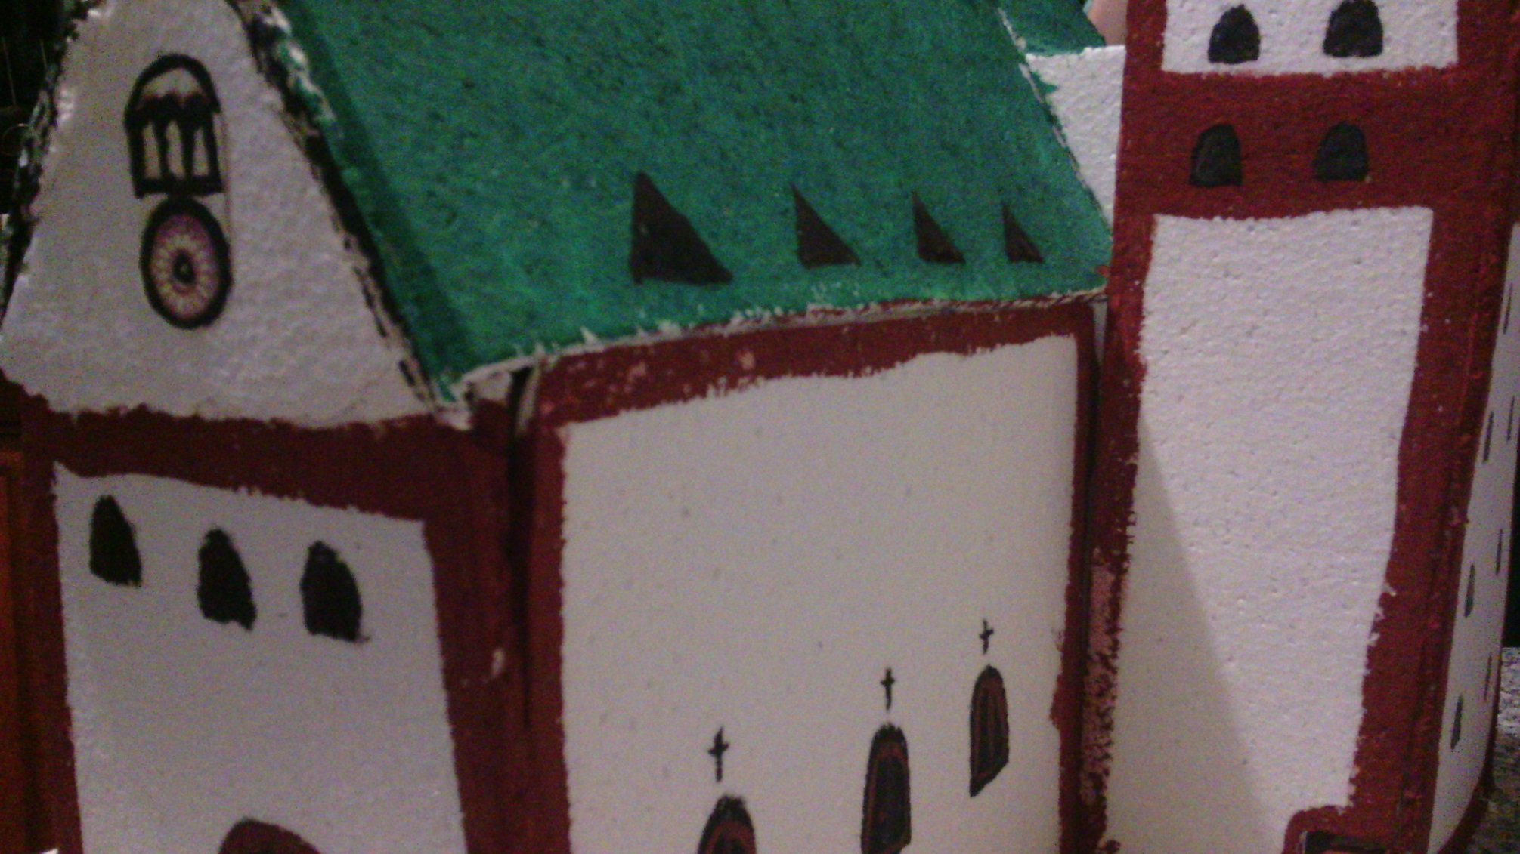

Slide 25
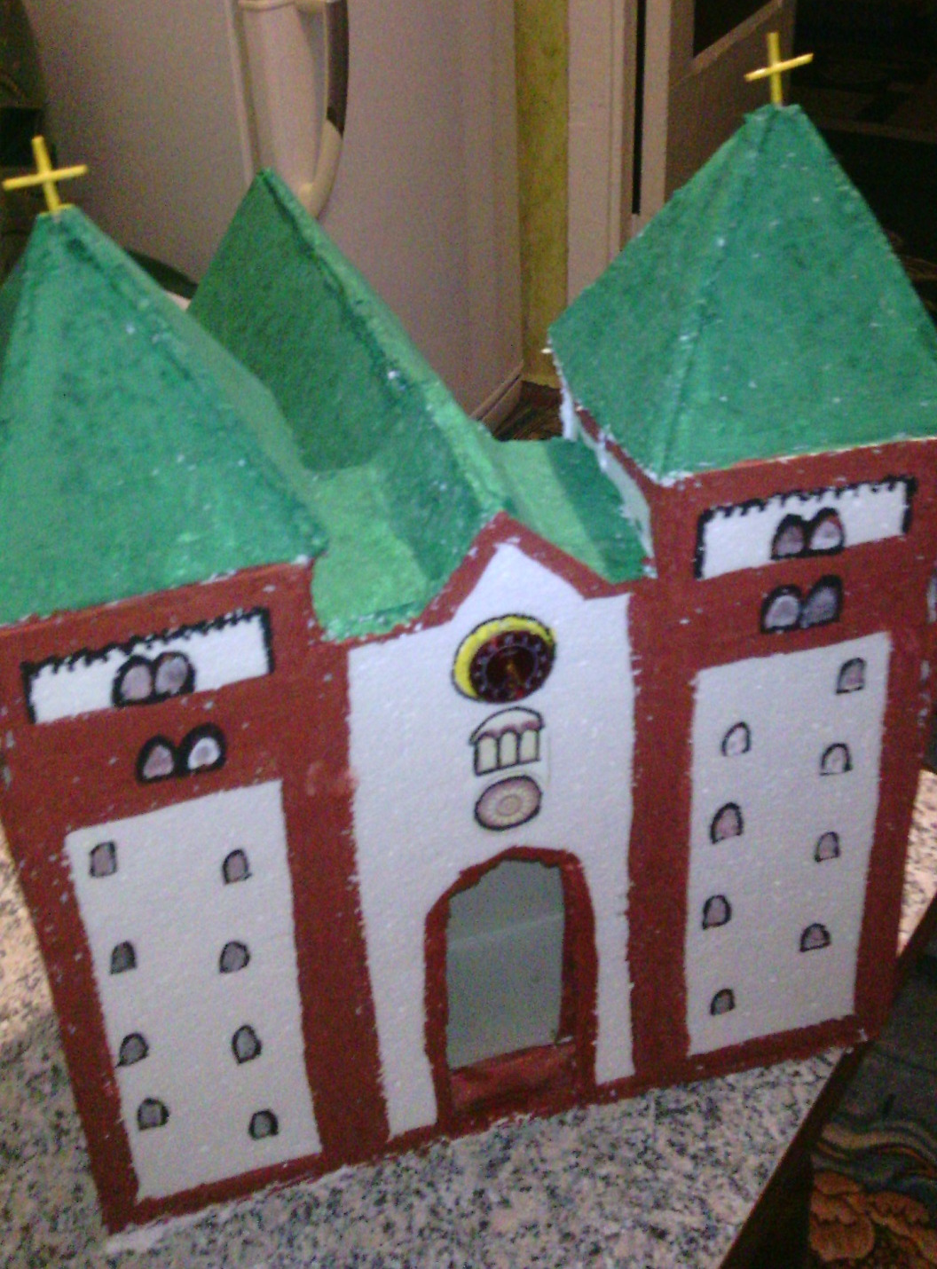

Slide 26
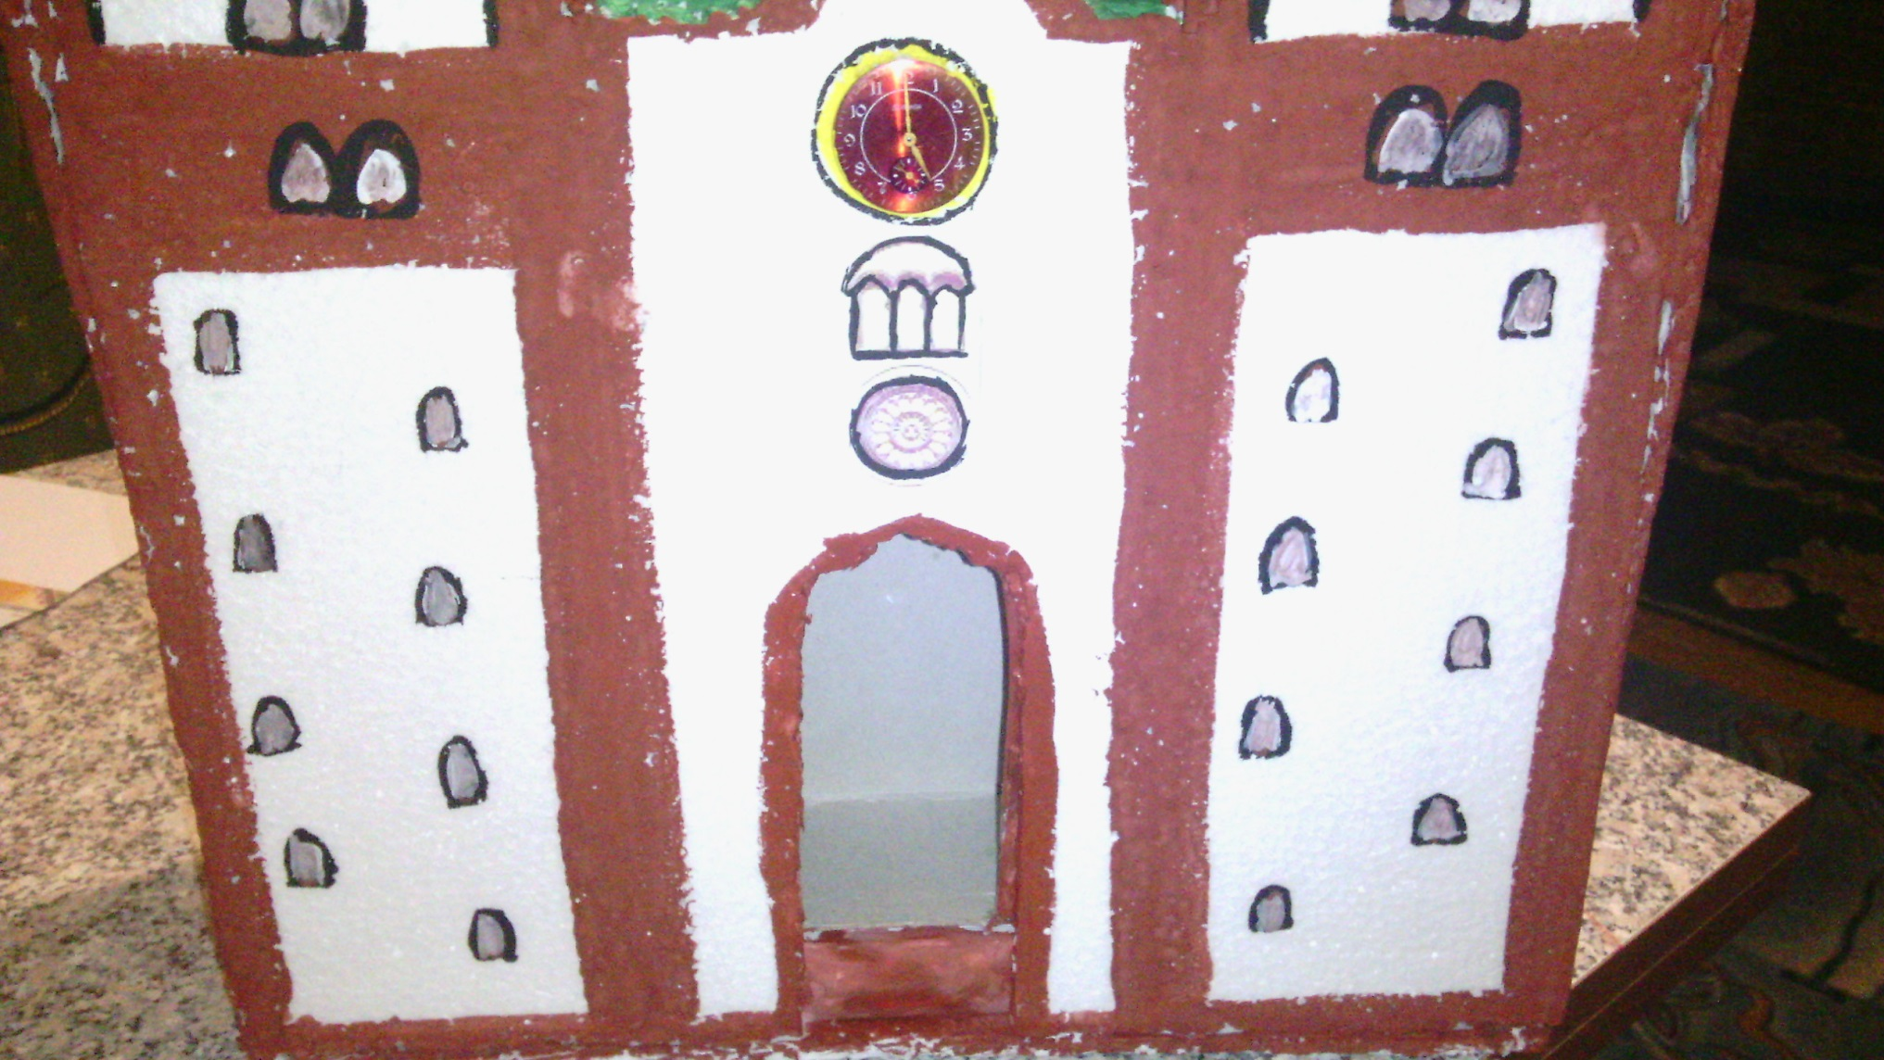

Slide 27
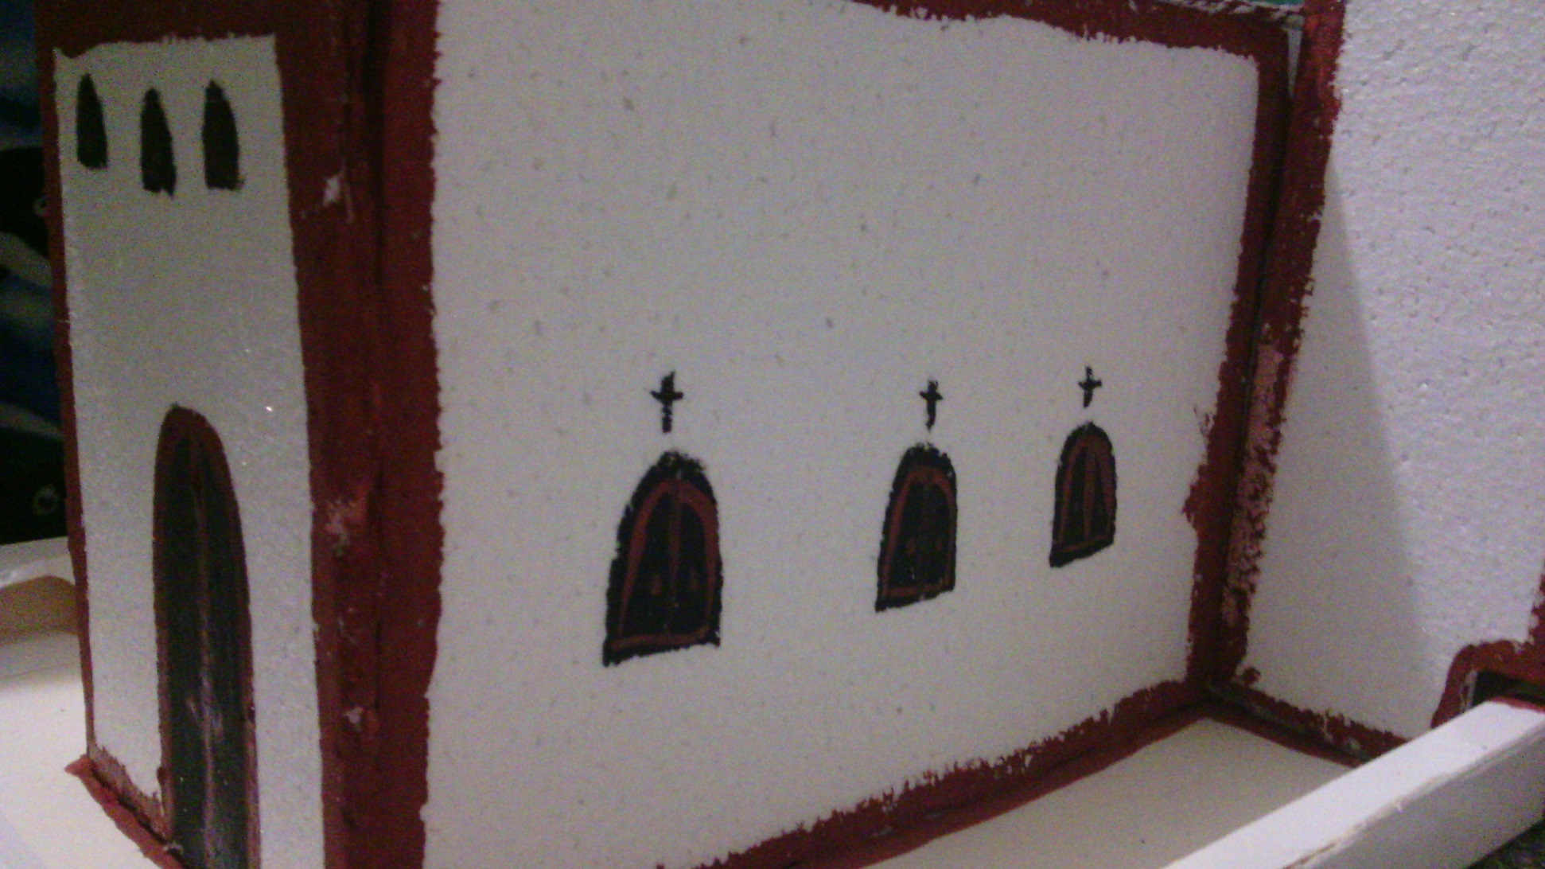

Slide 28
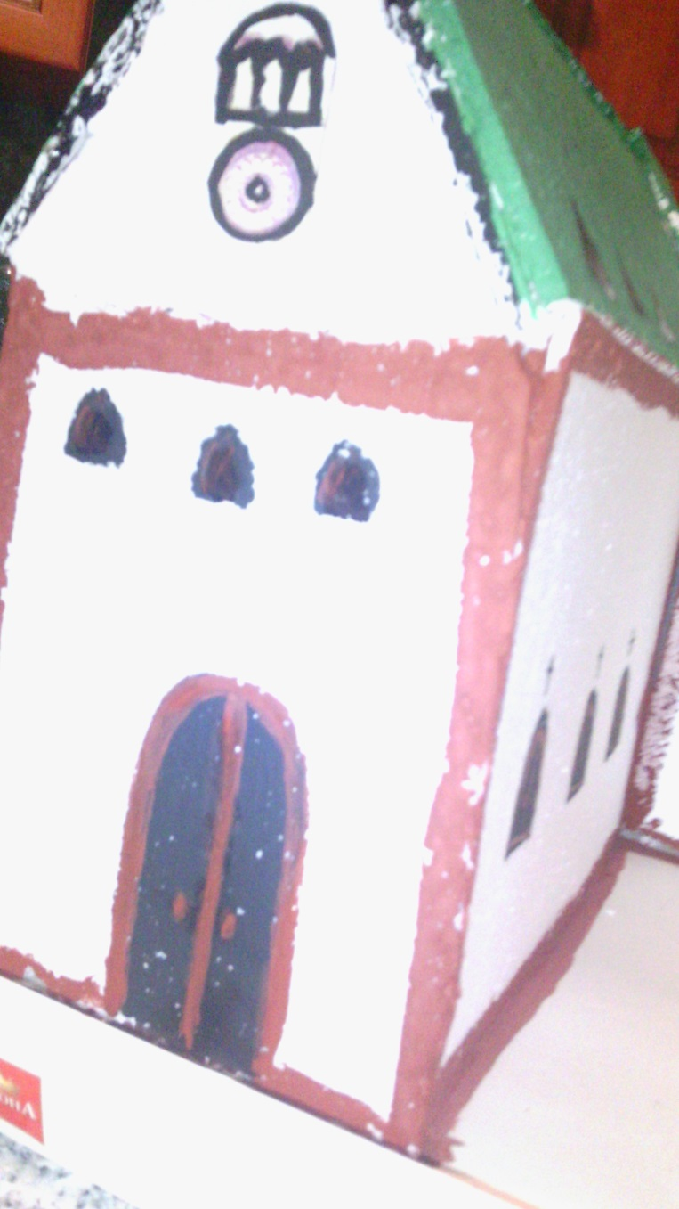
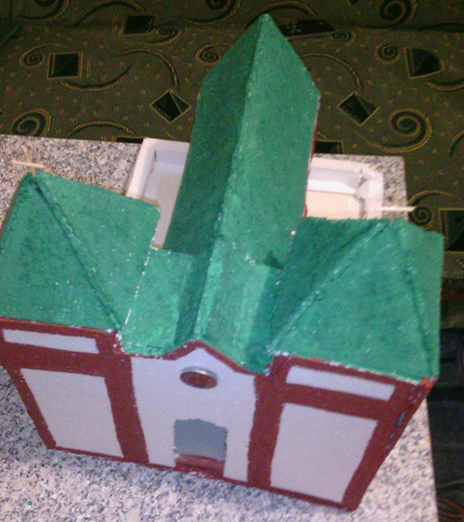

Slide 29
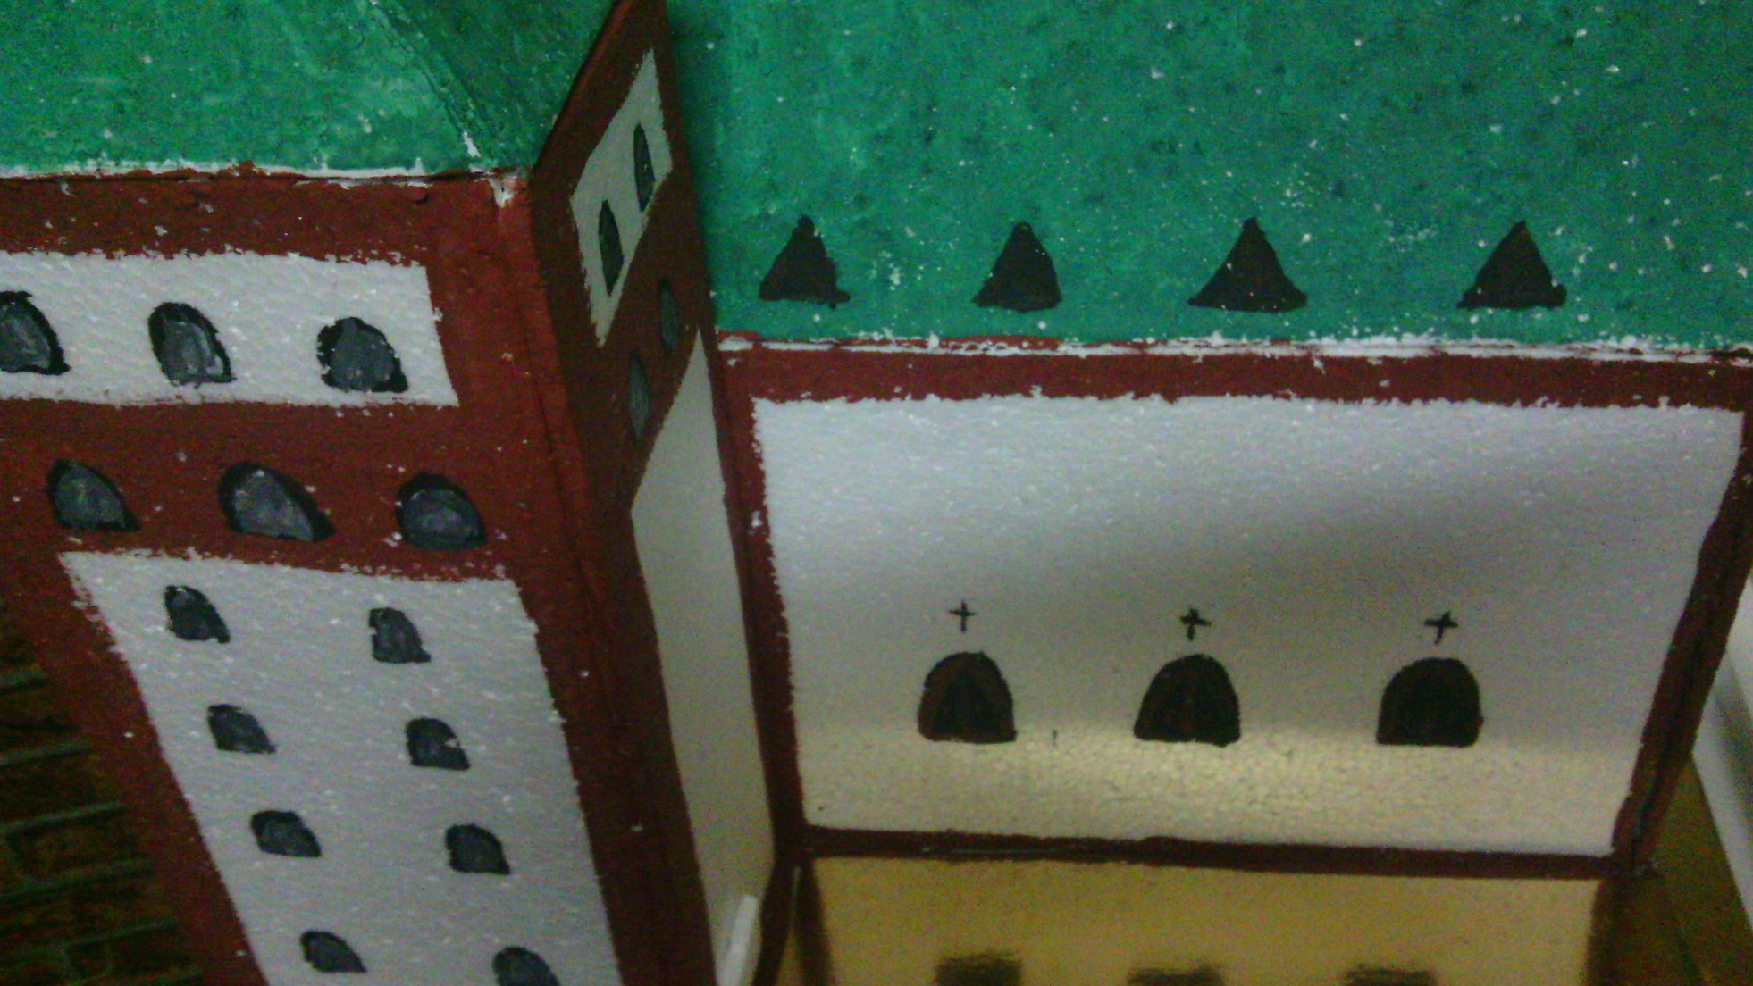

Slide 30
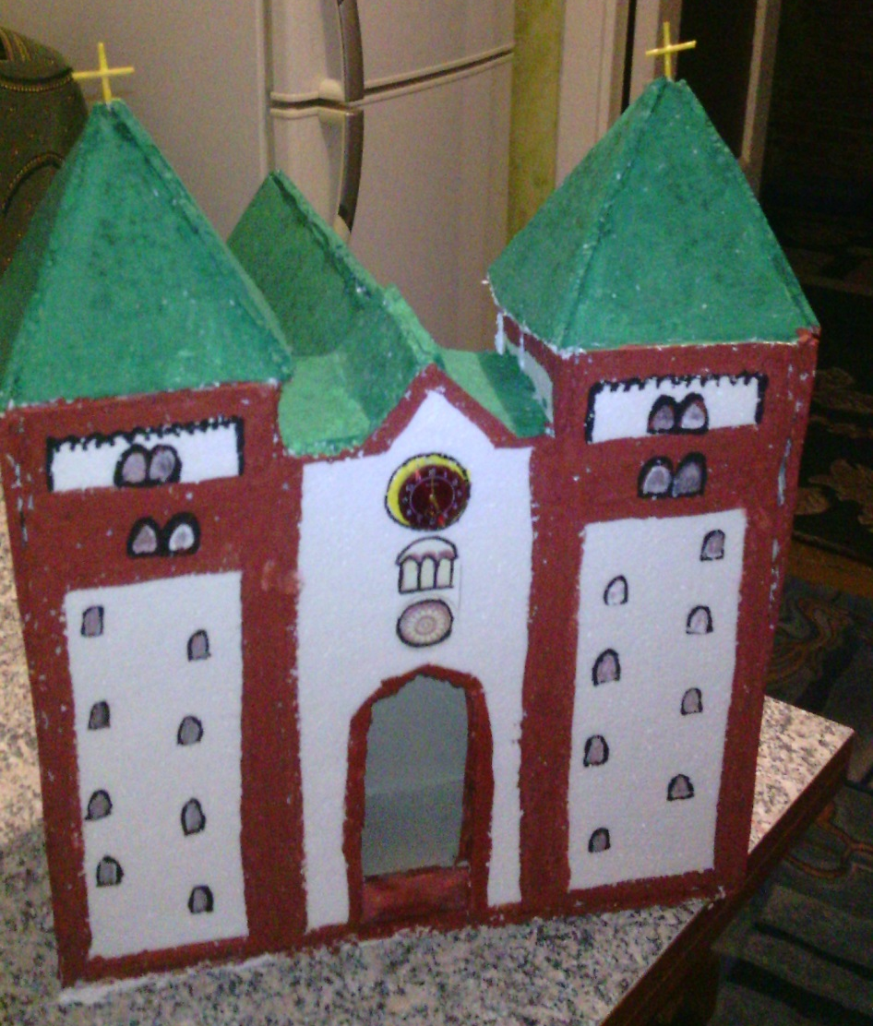
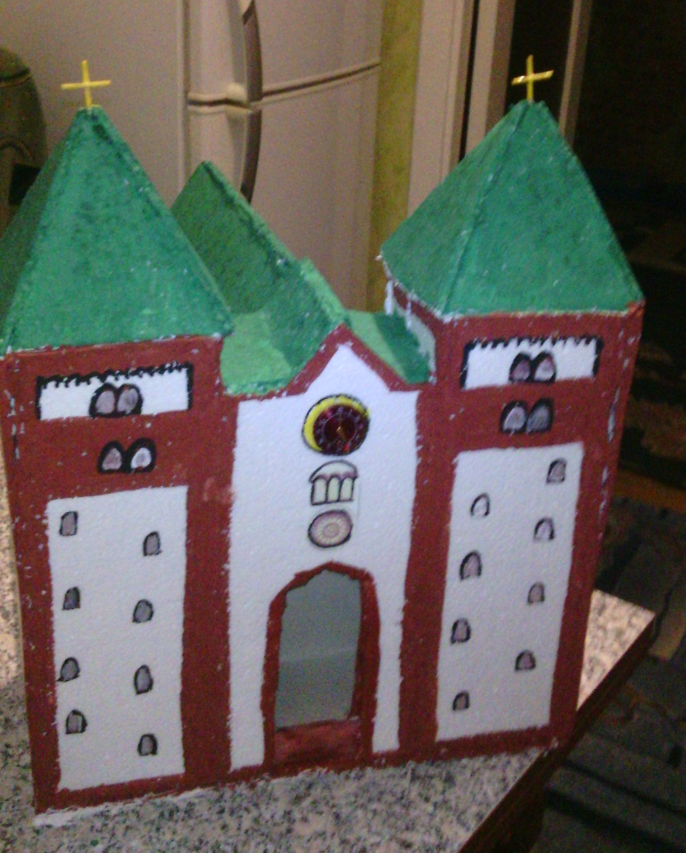

Slide 31
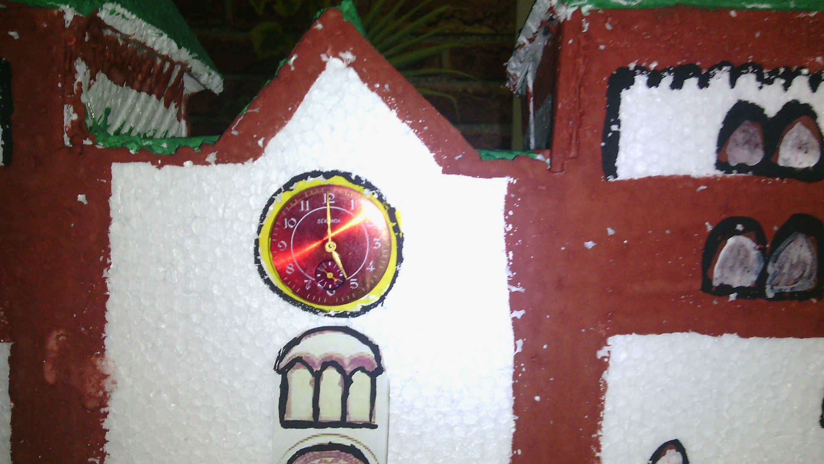

Slide 32
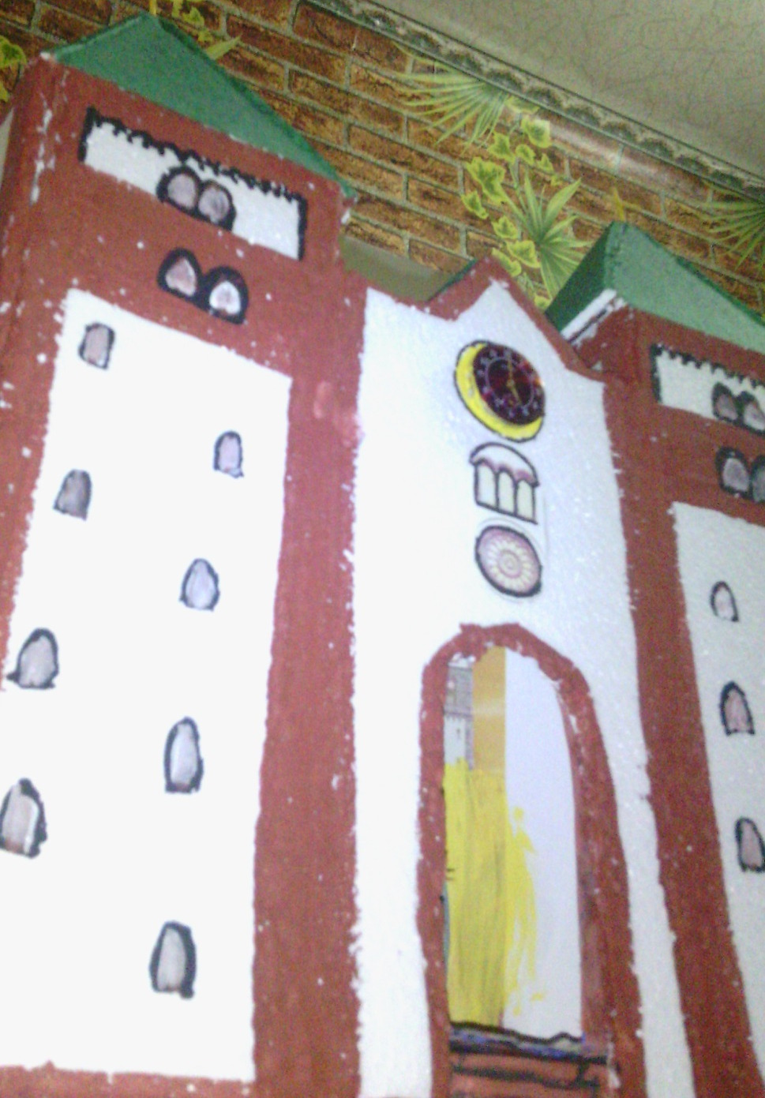
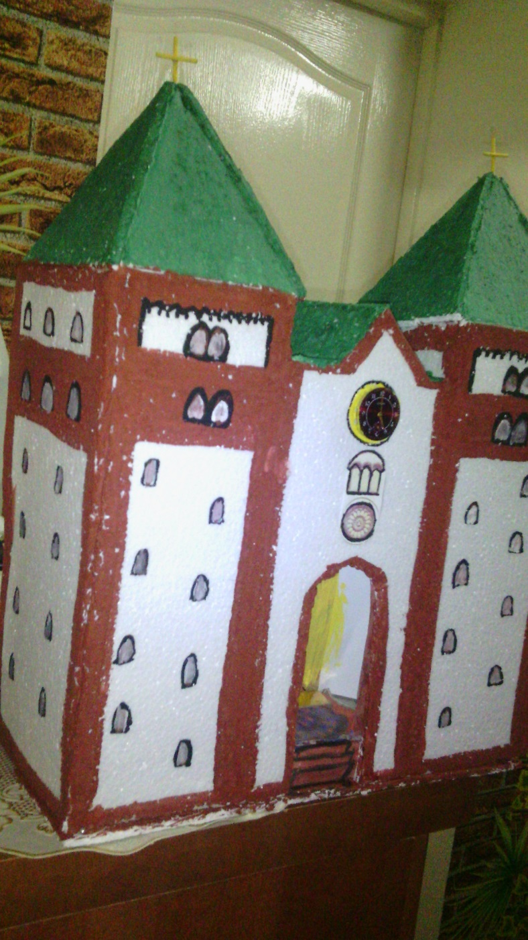

Slide 33
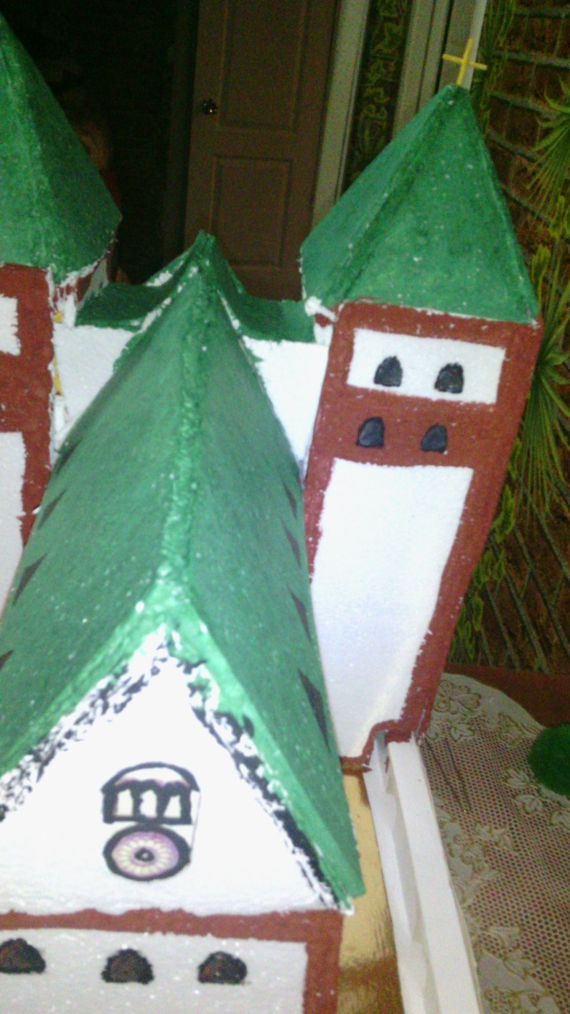
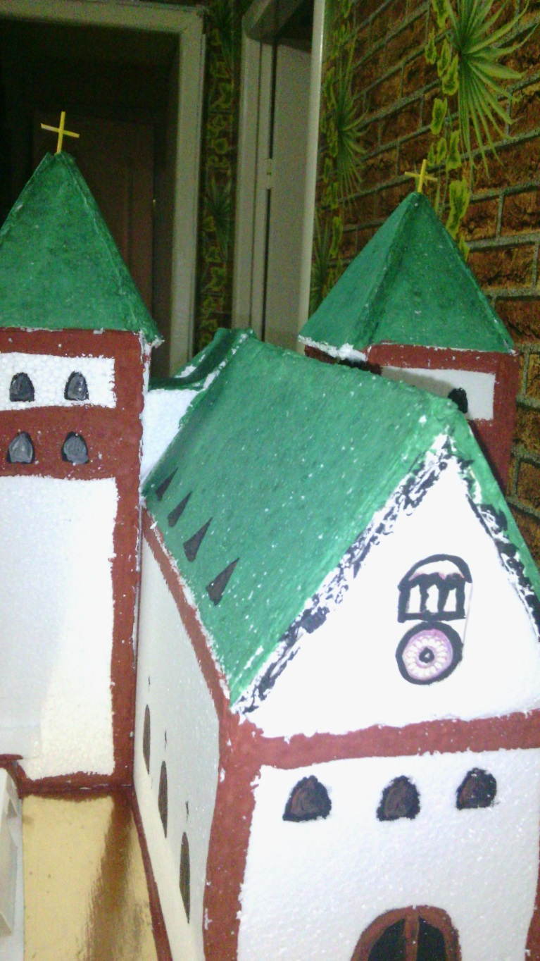

Slide 34
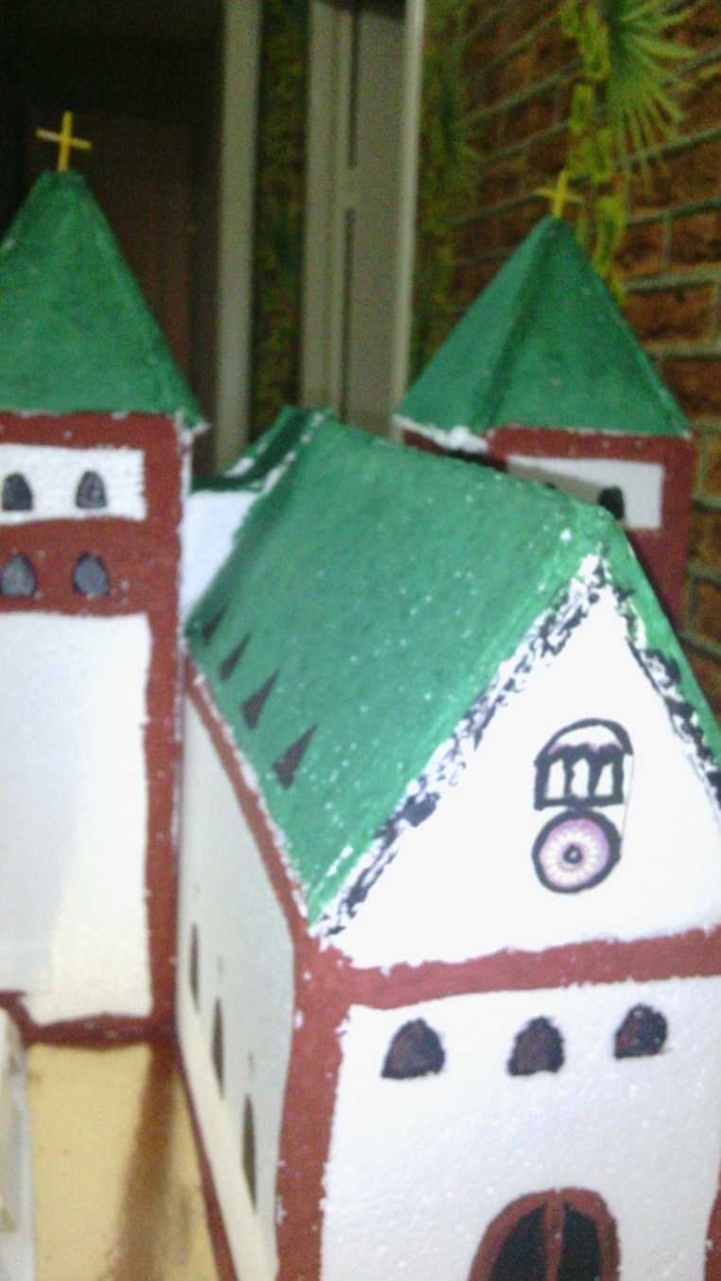
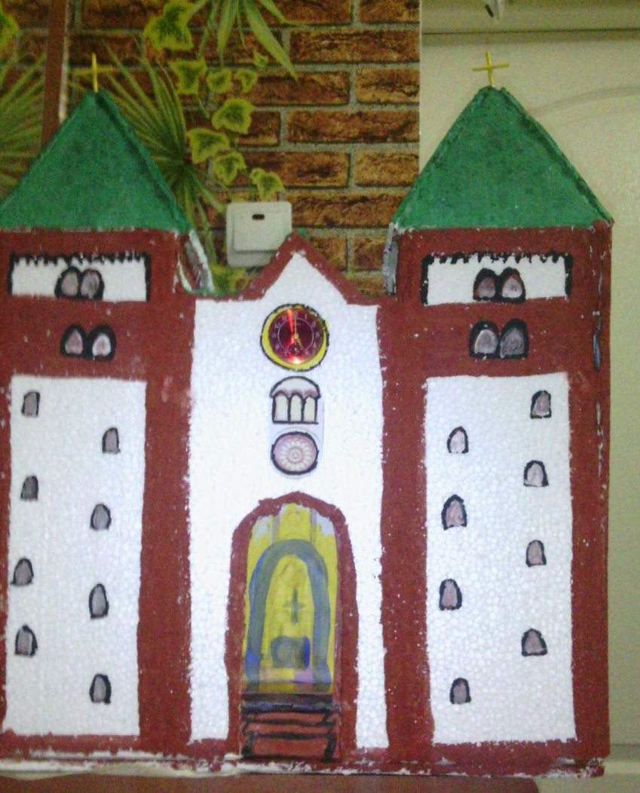

Slide 35
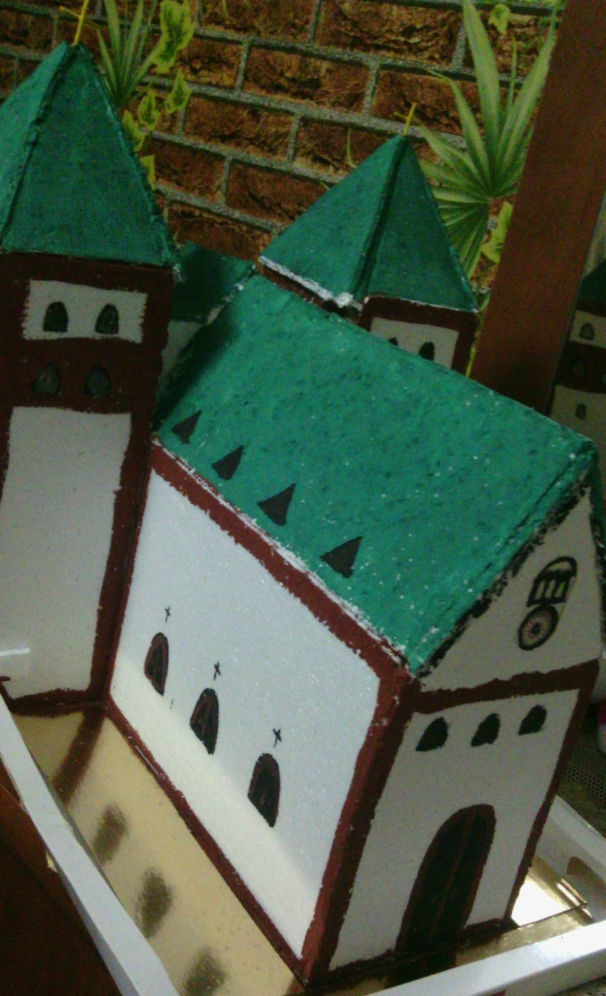
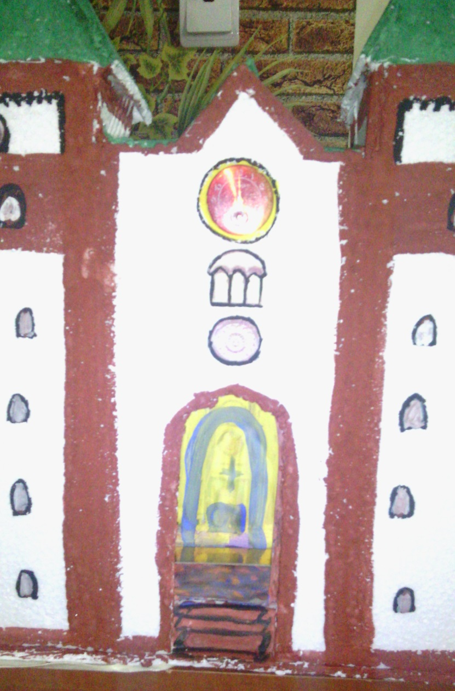

Slide 36
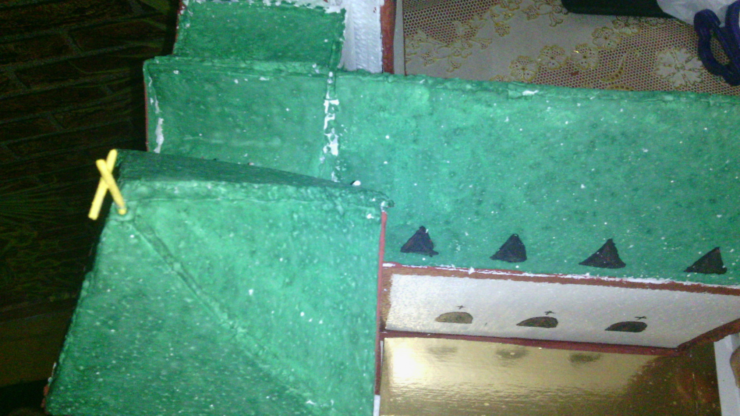

Slide 37
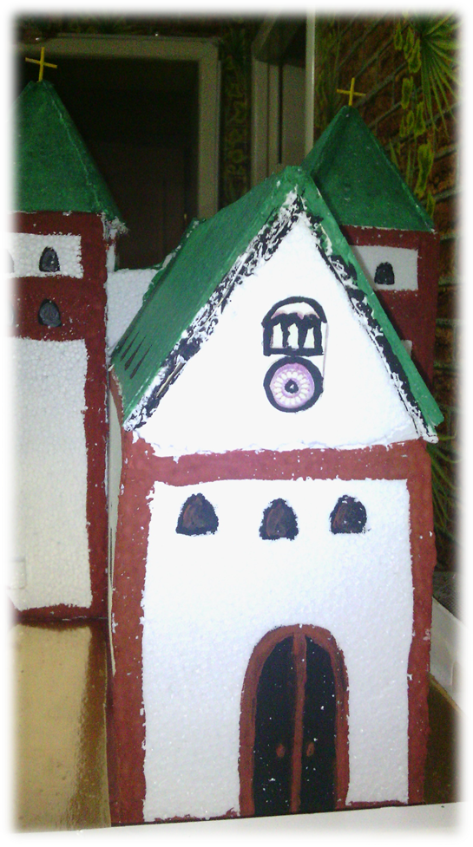
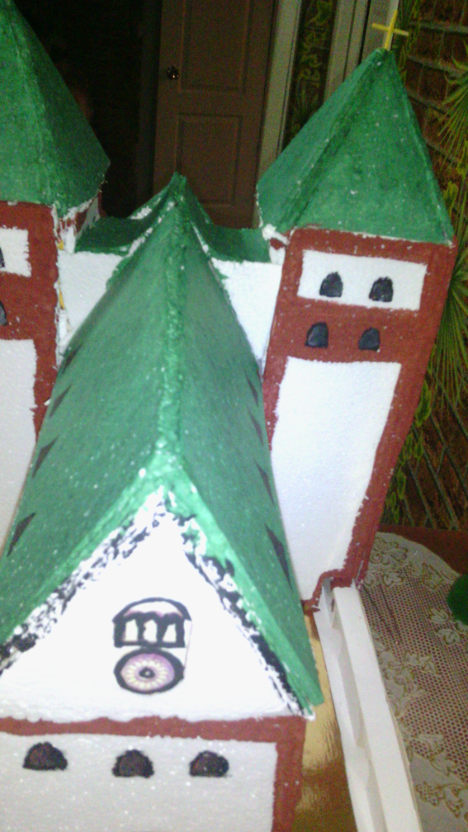

Slide 38
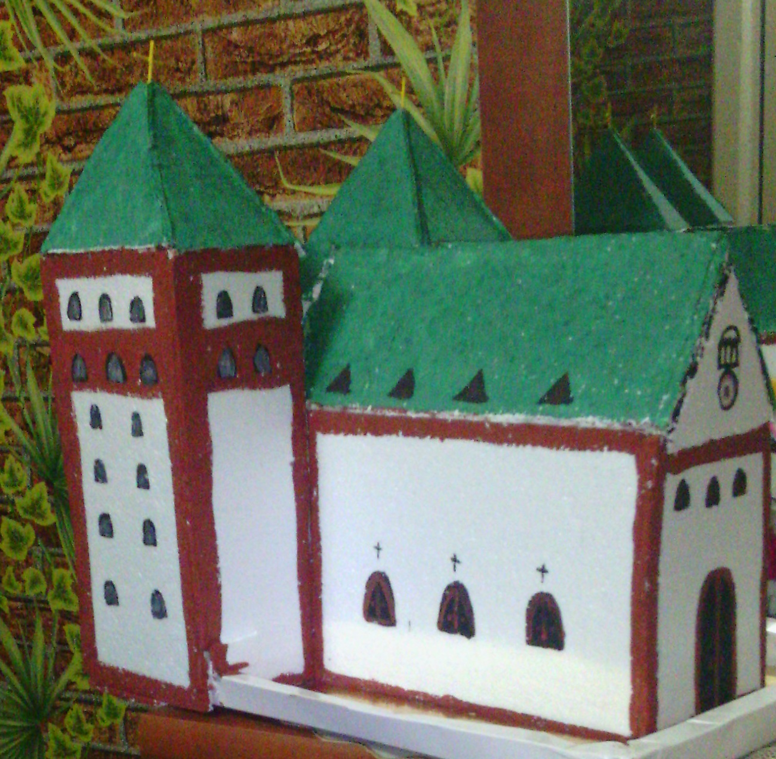

Slide 39
